Slide 1
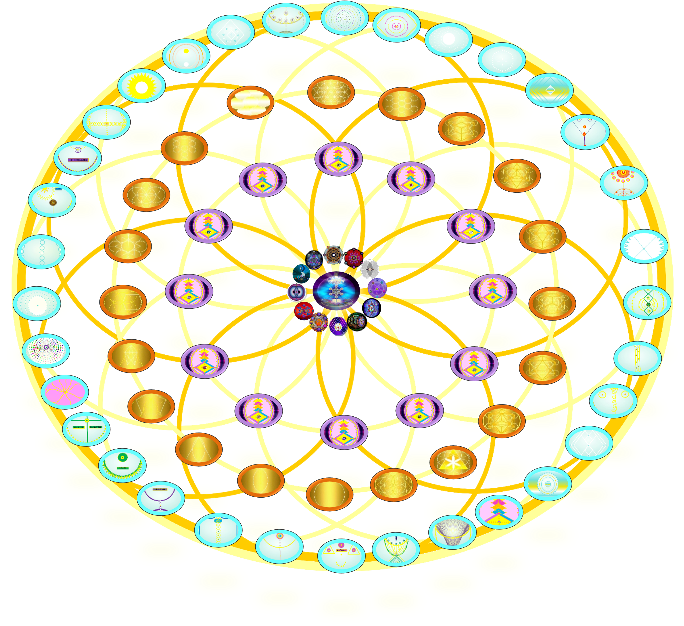
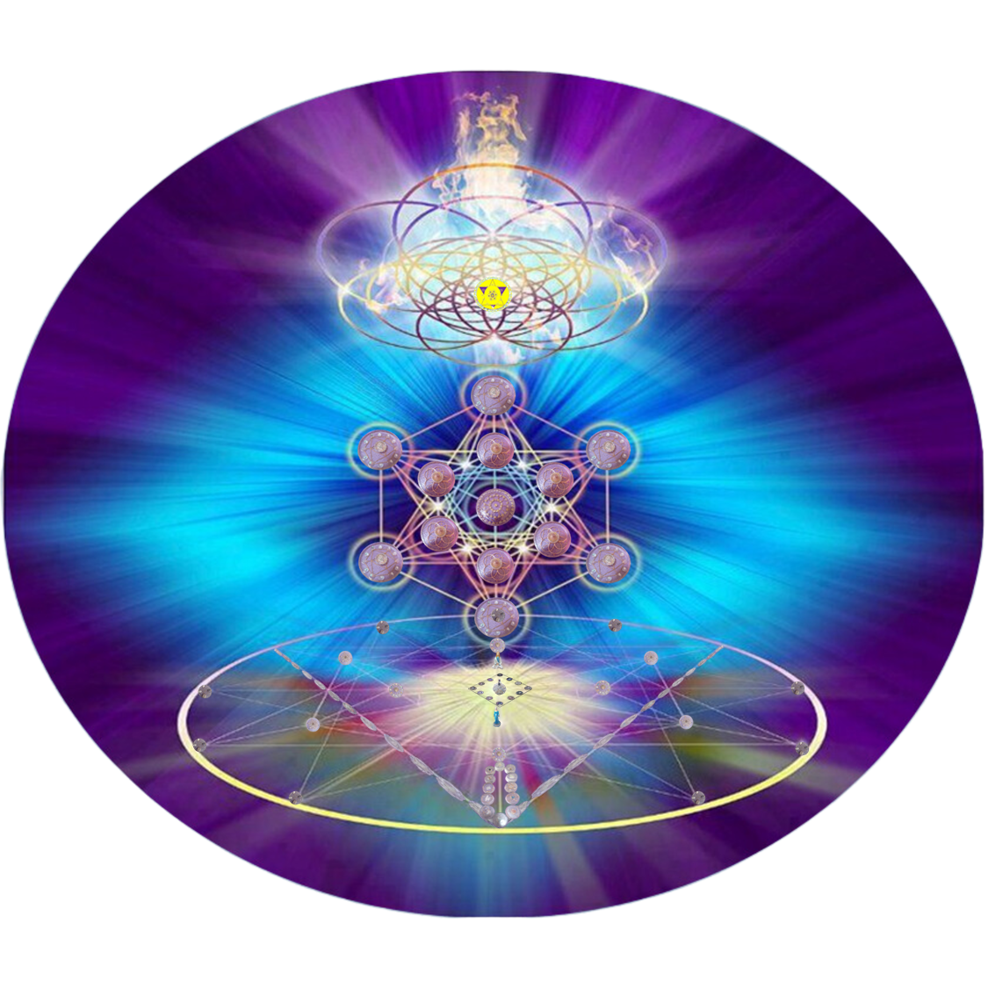

Slide 3
EM 2025 FOCO
A IMPORTÂNCIA DE TRAÇAR PLANOS, SONHOS, METAS,
O FILAMENTO DO FLUXO!!

Slide 4
A IMPORTÂNCIA DE TRAÇAR PLANOS, SONHOS, METAS,
O FILAMENTO DO FLUXO!!
QUAL A TUA ORAÇÃO?
PELO QUE TENS SIDO GRATA/O?
QUAL TEU PROPÓSITO PARA ESSE DIA/SEMANA/MÊS?
QUAL TUA INTENÇÃO VERDADEIRA NESTA FASE/CICLO?
O QUE VOCÊ SE PROPÕE A: SER,TER, FAZER, RECEBER?
O QUE VOCÊ JÁ ESTÁ EM PERMISSÃO DE MATERIALIZAR?

Slide 5
COMO É A VIDA DE ALGUÉM COM OS CHACRAS DOS JOELHOS BLOQUEADOS?
Quando esses chakras estão bloqueados, a pessoa pode sentir resistência a mudanças, dificuldades para seguir em frente e uma sensação de estagnação na vida. Isso pode se manifestar como medo do desconhecido, insegurança e até problemas físicos, como dores nos joelhos
COMO É A VIDA DE ALGUÉM COM OS CHACRAS DOS JOELHOS EXCESSIVAMENTE ATIVADOS?
Se estiverem hiperativos, a pessoa pode sentir uma necessidade constante de movimento e mudança, sem conseguir se estabelecer ou encontrar estabilidade. Isso pode levar a impulsividade e dificuldade em manter compromissos ou direções claras na vida.

Slide 6
COMO É A VIDA DE ALGUÉM COM OS CHACRAS DOS JOELHOS EQUILIBRADOS?
Quando estão harmonizados, a pessoa sente fluidez e confiança ao seguir em frente. Há um equilíbrio entre flexibilidade e estabilidade, permitindo que a pessoa se adapte às mudanças sem perder sua base.
QUAL O TEMA CENTRAL A SER EXERCITADO COM A HARMONIZAÇÃO DOS CHACRAS DOS JOELHOS?
O principal aspecto a ser trabalhado na harmonização dos chakras dos joelhos é a flexibilidade emocional e mental. Isso envolve aceitar mudanças com confiança, liberar medos e encontrar um equilíbrio entre movimento e estabilidade.

Slide 7
CHACRAS DOS JOELHOS: CAPACIDADE DE SE CONCENTRAR EM ALGO E SEGUÍ-LO ATÉ A CONCLUSÃO
Os joelhos são «bombas» que puxam a energia da Terra até ao chakra raiz. Trabalham a nossa personalidade e capacidade de ter uma atitude humilde. Na parte de trás, são também os reservatórios da nossa energia espiritual.
Os joelhos servem como uma “ponte energética” entre sua vida espiritual e física. Eles conectam os dois e são como um “centro de intercâmbio” energético. E quando você puder entender o componente-chave que eles são para alinhá-lo com seu caminho espiritual, você também descobrirá o papel que eles desempenham em sua ascensão em constante desenvolvimento…Logo atrás, através (e na frente) do joelho está um vórtice de energia, uma convergência de cima e de baixo, que fica dentro do seu campo de energia de Luz. Este vórtice é gerado pelo funcionamento do joelho, como o centro que nos permite dobrar e flexionar, escolhendo nossa direção de vida (e velocidade) à vontade. O chacra do joelho é pequeno em comparação com os principais centros de energia. É semelhante em tamanho aos chacras gerados na planta dos pés. Na verdade, os dois estão ligados.

Slide 8
O lado esquerdo do corpo é influenciado pelo funcionamento do lado direito do cérebro, que é a esfera cerebral intuitiva, feminina e imaginativa. Essa esfera direita do cérebro concentra o aspecto de sua personalidade que está mais intimamente alinhado com a dimensão espiritual. Portanto, seu joelho esquerdo é responsável por conduzi-lo em direção ao seu caminho espiritual.
O lado direito do seu corpo é influenciado pelo funcionamento do lado esquerdo do seu cérebro, que é a sua esfera cerebral masculina e intelectual. Essa esfera esquerda do cérebro concentra o aspecto de sua personalidade que está mais alinhado com a dimensão física. Portanto, seu joelho direito é responsável por conduzi-lo em direção ao seu caminho físico.

Slide 9
QUAL A TUA ORAÇÃO?
DIVINO CRIADOR, ENTREGO MEU DIA AOS TEUS CUIDADOS!
NA PRESENÇA
NO AMOR
NA PAZ
NA ABUNDÂNCIA
NA ALEGRIA
NO VERDADEIRO SABER
ÓH ESPÍRITO MANIFESTA E MATERIALIZA RIQUEZA,
MULTIPLICA A SEMENTE DA VIDA ETERNA EM NÓS.
MESTRE,OPERA MILAGRES ATRAVÉS DA NOSSA PRÁTICA,
USA NOSSA VOZ E ÂNIMO PARA SERVIR A TUA OBRA.
QUE MILAGRES SE MULTIPLIQUEM EM NOSSA VIDA,
HOJE ESCOLHO SER INSTRUMENTO A SERVIÇO DO PLANO MAIOR.
AMÉM, ASSIM É, ESTÁ FEITO

